Slide 1

EMPRESA PÚBLICA AMAZÓNICA
UEA EP
RENDICIÓN DE CUENTAS 2024
PERIODO: ENERO - DICIEMBRE 2024
MSc. Danilo Sarabia Guevara
GERENTE GENERAL

Slide 2


Contenido
PRESENTACIÓN DE LA EMPRESA PÚBLICA
AMAZÓNICA UEA EP
RESULTADOS DE LA GESTIÓN DE LA EMPRESA PÚBLICA AMAZÓNICA UEA EP AÑO 2024
DESARROLLO INSTITUCIONAL

Slide 3



Nosotros
¿QUIÉNES SOMOS ?
Somos una empresa pública que brinda alternativas de solución a diversas necesidades de forma ágil y eficiente, a través de la formulación, ejecución y evaluación de proyectos en nuestras 4 líneas de negocio y mediante la vinculación directa con la Academia y la sociedad.
¿A DÓNDE VAMOS?
Aspiramos para el año 2026, ser la Empresa Pública Amazónica con una amplia diversificación de productos y servicios de calidad, siendo un referente de sostenibilidad económica, social y ambiental en el Ecuador.

Slide 4
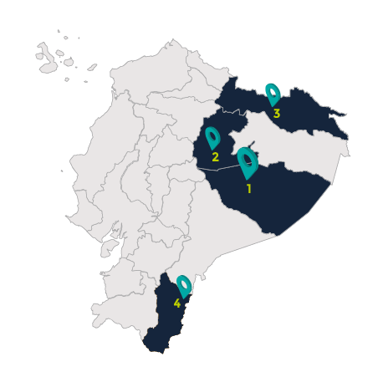
Nuestra cobertura
Somos una empresa con presencia en 4 provincias de todo el Ecuador.
Ejecutamos proyectos de alto impacto que han contribuido notablemente para el progreso de nuestra región amazónica.
Consolidamos estrategias y optimizamos procesos, generando valor y competitividad.

Slide 5

Líneas de negocio
  2
  3
  4
  1
FORMACIÓN Y CAPACITACIÓN
ESTUDIOS Y CONSULTORÍA
INFRAESTRUCTURA
COMERCIALIZACIÓN Y LOGÍSTICA
-Provisión de servicios de ingeniería, arquitectura, diseño, cálculo, evaluación, planificación, desarrollo y fiscalización de obras e infraestructura.
-Provisión de servicios de construcción, rehabilitaciones, así como consultoría de obras e infraestructura.
-Producción y comercialización de productos e insumos agropecuarios y servicios agro productivos.
-Provisión de servicios de laboratorio e investigación.
-Provisión de servicios para el manejo de propiedad intelectual.
-Provisión de servicios de logística y organización de pasantías, traslados y más relacionados a la movilidad de estudiantes, personal docente y personal administrativo.
-Desarrollo y administración de centros de educación continua.
-Comercialización, promoción, gestión administrativa y ventas de programas de posgrados de la Universidad Estatal Amazónica.
-Provisión de servicios de logística y organización de eventos sociales, comunicacionales, deportivos, académicos; seminarios, talleres, congresos, encuentros y demás similares.
-Servicios de consultoría en planes de contingencia, manejo ambiental, desarrollo urbano, vialidad, estudios topográficos, estudios de suelo.
-Servicios de consultoría en materia ambiental, turismo, biología, agropecuaria, agroindustrial, forestal.
-Provisión de servicios de asesoría y oporte para el desarrollo e implementación de pequeños negocios y emprendimientos.

Slide 6
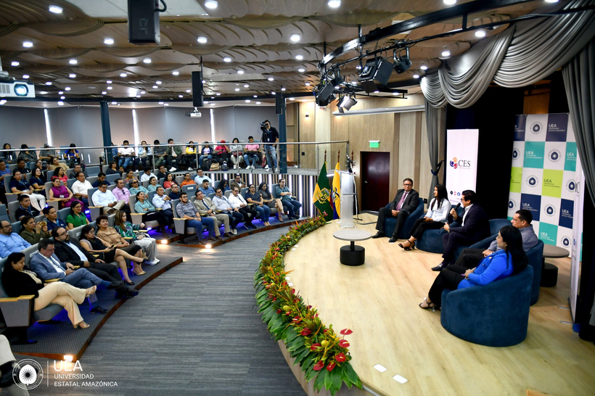

CONVENIO DE ALIANZA ESTRATÉGICA PARA LA EJECUCIÓN DEL PROGRAMA MEJORAMIENTO Y ADECUACIONES DE LA INFRAESTRUCTURA DE LA UNIVERSIDAD ESTATAL AMAZÓNICA, ENTRE LA UNIVERSIDAD ESTATAL AMAZÓNICA Y LA EMPRESA PÚBLICA AMAZÓNICA UEA EP.
RESULTADOS GESTIÓN AÑO 2024.
Remodelación y equipamiento del auditorio principal etapa I de la Universidad Estatal Amazónica
PRESUPUESTO PROYECTO:
$ 376 296,26
Infraestructura

Slide 7
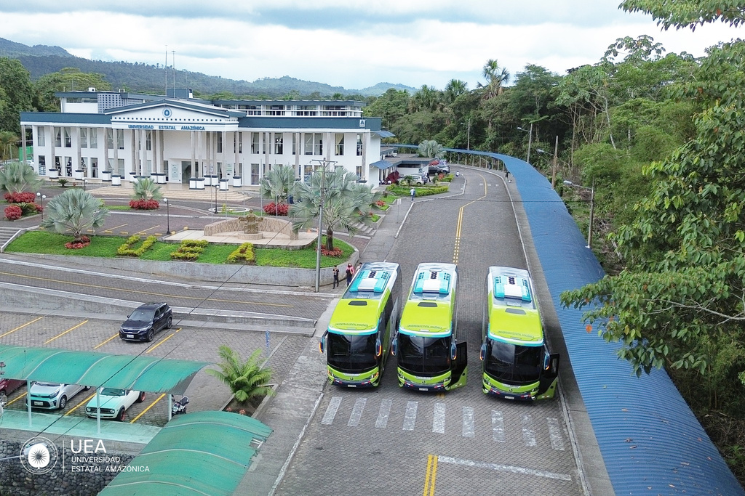
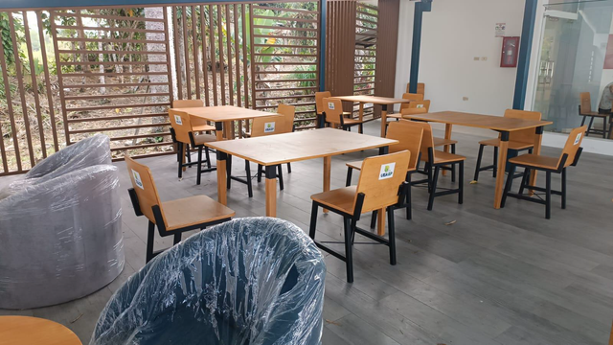
CONVENIO DE ALIANZA ESTRATÉGICA PARA LA EJECUCIÓN DEL PROYECTO READECUACIÓN DE LA INFRAESTRUCTURA Y ESTUDIOS TÉCNICOS PARA LA AMPLIACIÓN DE LAS INSTALACIONES DE LA UEA CON FINES DE RETORNO PROGRESIVO A CLASES PRESENCIALES, ENTRE LA UNIVERSIDAD ESTATAL AMAZÓNICA Y LA EMPRESA PÚBLICA AMAZÓNICA UEA EP.
RESULTADOS GESTIÓN AÑO 2024.
  Mantenimiento de Infraestructura campus central de la UEA.
  Adquisición e instalación de mobiliario para los bares de la Universidad Estatal Amazónica
PRESUPUESTO PROYECTO:
$ 235 257.79
$ 9 499,00

Slide 8
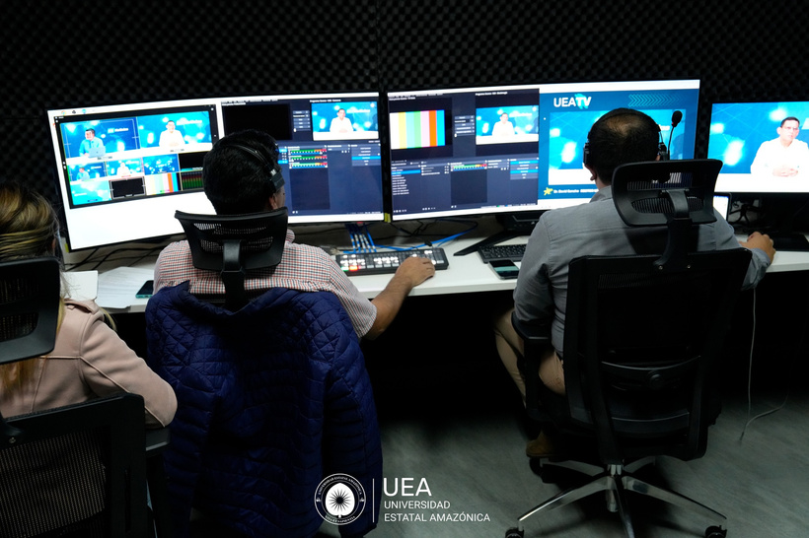
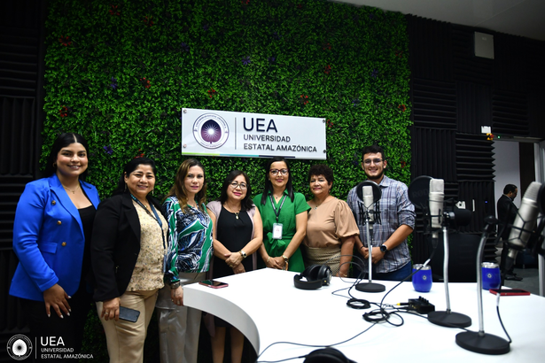
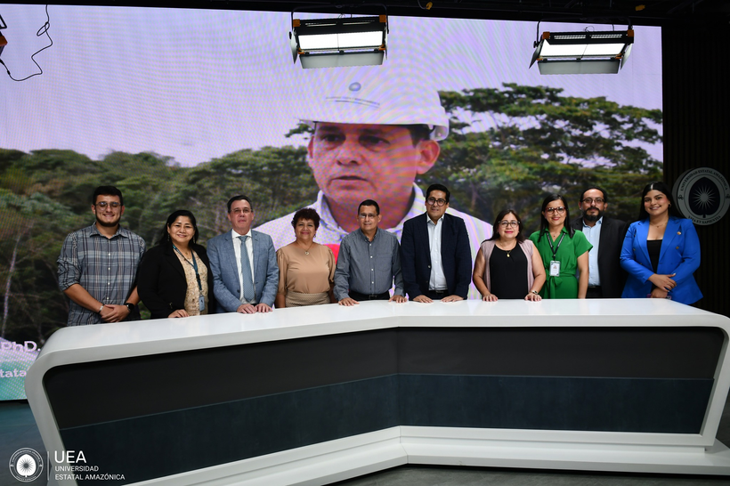
CONVENIO DE ALIANZA ESTRATÉGICA PARA LA EJECUCIÓN PARCIAL DE CUATRO PROYECTOS DE LA UNIVERSIDAD ESTATAL AMAZÓNICA, ENTRE LA UNIVERSIDAD ESTATAL AMAZÓNICA Y LA EMPRESA PÚBLICA AMAZÓNICA UEA EP
Dotar de equipamiento tecnológico, mobiliario y acondicionamiento acústico a los laboratorios de radio y televisión de la Carrera de Comunicación, para fortalecer los conocimientos prácticos de los estudiantes.
RESULTADOS GESTIÓN AÑO 2024.
PRESUPUESTO PROYECTO:
$ 266 899.00
$ 74 130.60
Comercialización y logística

Slide 9
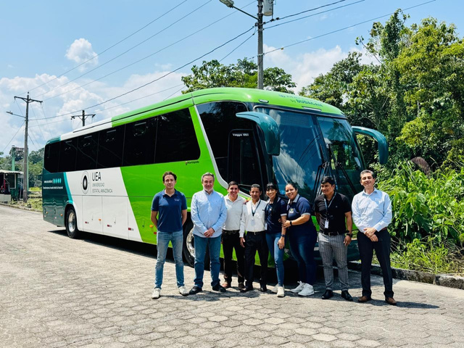
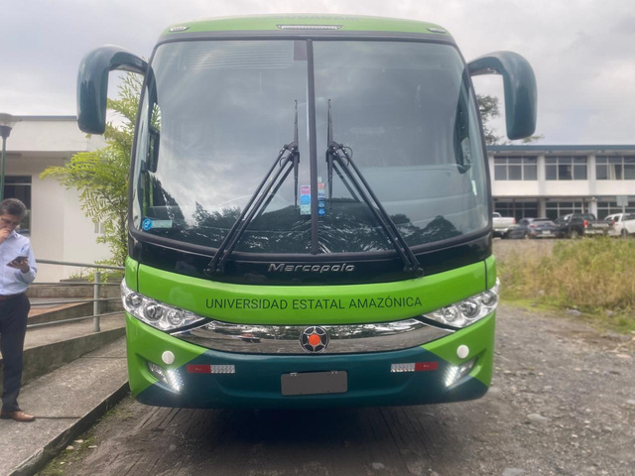
CONVENIO DE ALIANZA ESTRATÉGICA PARA LA EJECUCIÓN DEL PROYECTO “ADQUISICIÓN DE UN BUS PARA LA RENOVACIÓN DEL PARQUE AUTOMOTOR DE LA UNIVERSIDAD ESTATAL AMAZÓNICA”, ENTRE LA UNIVERSIDAD ESTATAL AMAZÓNICA Y LA EMPRESA PÚBLICA AMAZÓNICA UEA EP.
RESULTADOS GESTIÓN AÑO 2024.
Adquisición un bus para la renovación del parque automotor de la Universidad Estatal Amazónica
PRESUPUESTO PROYECTO:
$ 237 500,00

Slide 10
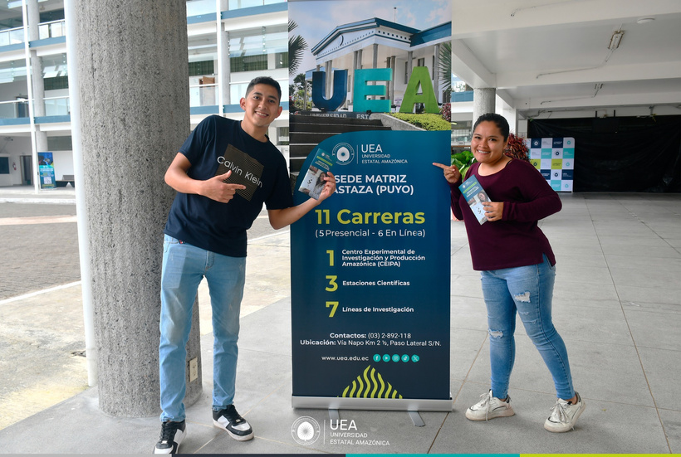

CONVENIO DE ALIANZA ESTRATÉGICA PARA LA EJECUCIÓN DEL PROYECTO MEJORAMIENTO DE LA IMAGEN VISUAL, INFORMATIVA Y DE DIRECCIONAMIENTO, SEÑALETICA DE LA UNIVERSIDAD ESTATAL AMAZÓNICA, ENTRE LA UNIVERSIDAD ESTATAL AMAZÓNICA Y LA EMPRESA PÚBLICA AMAZÓNICA UEA EP.
RESULTADOS GESTIÓN AÑO 2024.
Mejoramiento de la imagen visual, informativa y de direccionamiento, señalética de la UEA.
PRESUPUESTO PROYECTO:
$ 60 000,00

Slide 11
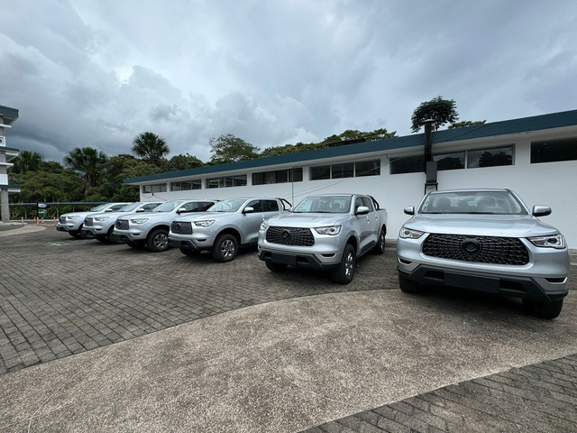
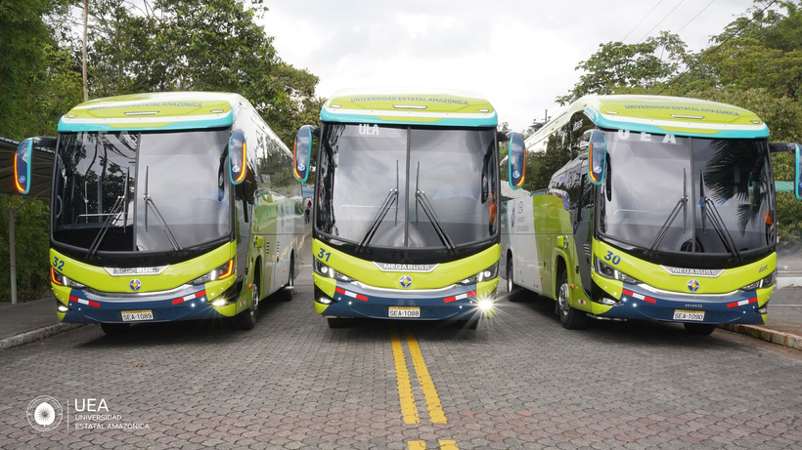
CONVENIO DE ALIANZA ESTRATÉGICA PARA LA EJECUCIÓN PARCIAL DE CUATRO PROYECTOS DE LA UNIVERSIDAD ESTATAL AMAZÓNICA, ENTRE LA UNIVERSIDAD ESTATAL AMAZÓNICA Y LA EMPRESA PÚBLICA AMAZÓNICA UEA EP.
RESULTADOS GESTIÓN AÑO 2024.
  Adquisición de camionetas para renovar el parque automotor de la Universidad Estatal Amazónica. ( 6 camionetas).
  Adquisición de buses para renovar el parque automotor de la Universidad Estatal Amazónica. (3 buses).
PRESUPUESTO PROYECTO:
$ 157 518,66
$ 488 859,78

Slide 12

CONVENIO DE ALIANZA ESTRATÉGICA PARA LA EJECUCIÓN DEL PROGRAMA CONTRATACIÓN DE BIENES Y SERVICIOS PARA LA OPERATIVIDAD ACADÉMICA E INVESTIGATIVA DE LA UNIVERSIDAD ESTATAL AMAZÓNICA, ENTRE LA UNIVERSIDAD ESTATAL AMAZÓNICA Y LA EMPRESA PÚBLICA AMAZÓNICA UEA EP.
RESULTADOS GESTIÓN AÑO 2024.
Adquisición de insumos y materiales para procesos agroindustriales.
PRESUPUESTO PROYECTO:
$ 6 631,10

Slide 13

COMERCIALIZACIÓN DE PRODUCTOS DEL CEIPA.
  Comercialización de productos elaborados en el Centro Experimental de Investigación y Producción Amazónica - CEIPA, como parte de la enseñanza práctica a los estudiantes de la Universidad Estatal Amazónica.
RESULTADOS GESTIÓN AÑO 2024.
PRESUPUESTO PROYECTO:
$ 18 831,67

Slide 14

CONSULTORÍA PARA LA ELABORACIÓN DEL MODELO DE GESTIÓN PARA UN LABORATORIO DE INNOVACIÓN QUE PERMITA PROCESOS DE TRANSFERENCIA TECNOLÓGICA ENTRE LA UNIVERSIDAD ESTATAL AMAZÓNICA Y EL SECTOR PRODUCTIVO.
RESULTADOS GESTIÓN AÑO 2024.
  Modelo de Gestión para un Laboratorio de Innovación que permita procesos de transferencia tecnológica entre la Universidad Estatal Amazónica y el Sector Productivo.
PRESUPUESTO PROYECTO:
$ 85 500,00
Estudios y Consultoría

Slide 15
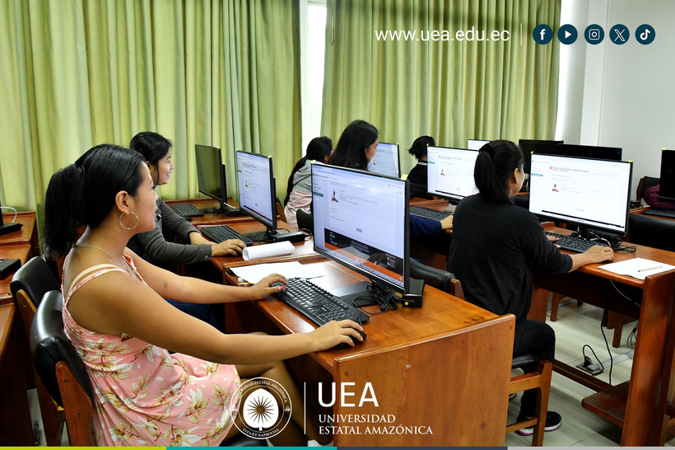
CONVENIO DE ALIANZA ESTRATÉGICA PARA LA EJECUCIÓN DEL PROGRAMA DE FORMACIÓN EN UNA SEGUNDA LENGUA PARA LOS ESTUDIANTES DE LA UNIVERSIDAD ESTATAL AMAZÓNICA, ENTRE LA UNIVERSIDAD ESTATAL AMAZÓNICA Y LA EMPRESA PÚBLICA AMAZÓNICA UEA EP.
RESULTADOS GESTIÓN AÑO 2024.
PROGRAMA DE FORMACIÓN EN UNA SEGUNDA LENGUA PARA LOS ESTUDIANTES DE LA UNIVERSIDAD ESTATAL AMAZÓNICA.
Plataforma: MyEnglishLab, desarrollada por Pearson.
PRESUPUESTO PROYECTO:
$ 216 700,00
ESTUDIANTES BENEFICIADOS
2 361
Formación y Capacitación

Slide 16
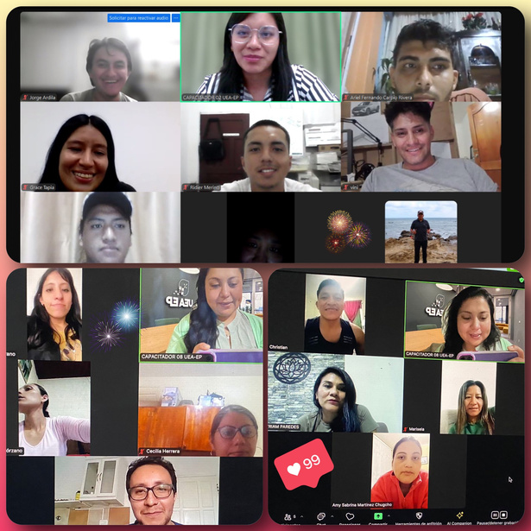




INGLÉS PARA EL PÚBLICO EN GENERAL - CENTRO DE IDIOMAS DE LA EMPRESA PÚBLICA AMAZÓNICA UEA EP .
  Oferta de Cursos para niños, jóvenes y adultos.
Kids, Teens and Adults
Certificaciones de acuerdo al Marco Común Europeo de Referencia para las Lenguas (MCER)
Plataforma: MyEnglishLab, desarrollada por Pearson.
RESULTADOS GESTIÓN AÑO 2024.
INGRESOS PROYECTO:
Alumnos
$ 39 023.64
195

Slide 17
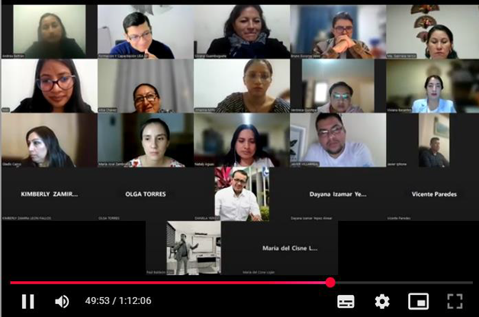
CURSO DESARROLLO DE COMPETENCIAS DIDÁCTICAS DIGITALES PARA LA DOCENCIA EN LÍNEA Y DISTANCIA .
Capacitación para docentes que permita su actualización pedagógica, didáctica, metodológica, científica y tecnológica.
RESULTADOS GESTIÓN AÑO 2024.
INGRESOS PROYECTO:
$ 19 432,60
BENEFICIARIOS
73

Slide 18

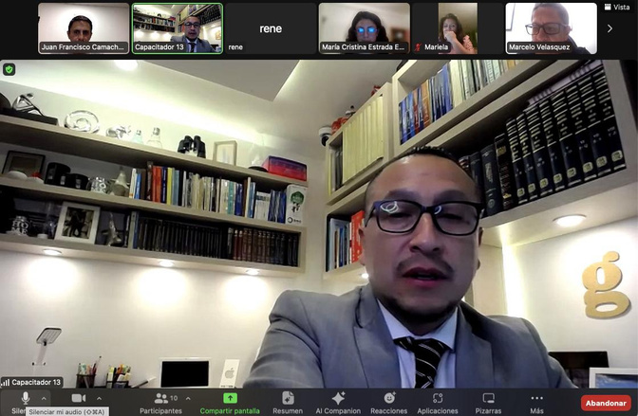
PROYECTO CURSOS DE CAPACITACIÓN CONTINUA.
Curso de Administración de Contratos.
Conocer la aplicabilidad de la Ley Orgánica del Sistema Nacional de Contratación Pública, Reglamento y Resoluciones Externas SERCOP, que les permita a los funcionarios públicos la gestión en la administración de contratos en el sector público.
RESULTADOS GESTIÓN AÑO 2024.
INGRESOS PROYECTO:
$ 2 512.40
BENEFICIARIOS
32

Slide 19
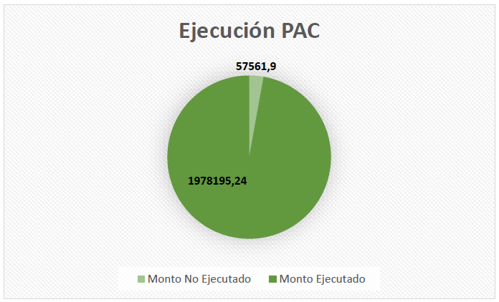
Ejecución PAC por Monto Programado, año 2024
DESARROLLO INSTITUCIONAL
La ejecución del Plan de Contratación Anual, en relación con costos programados para el 2024, se ha ejecutado el 97.17%, mismo que comprende a los diferentes procesos de adquisición de bienes, servicios, obras y consultorías, tanto de convenios como de gasto general de la UEA EP.

Slide 20

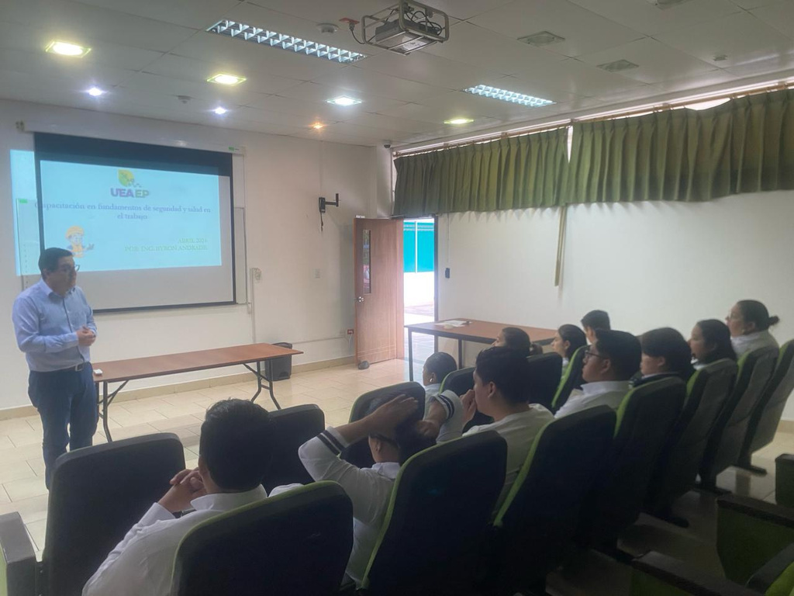
INDICADORES
TALENTO HUMANO
Durante el año 2024, el Plan de Talento Humano alcanzó un 81% de cumplimiento general.
El plan de capacitación se ejecutó al 100%, alcanzando los objetivos anuales planificados, en cuanto a la contratación de personal amazónico, se logró un 80%, respecto la contratación del personal amazónico.

Slide 21




Empresa Pública Amazónica UEA EP
Km. 2. 1/2 vía Puyo a Tena (Paso Lateral) – Universidad Estatal Amazónica
Puyo – Pastaza – Ecuador
032 892 118 / 032892-098 Ext: 156
amazonicaep@uea.edu.ec
www.amazonicaep.ec

